Slide 1

パリ協定達成に向けた企業のﾊﾞﾘｭｰﾁｪｰﾝ全体での削減
取組推進事業
制度
担当課：地球局 温対課算定L（03-5521-8249）
施策番号：58
企業版２度目標を策定する企業、または、サプライチェーン排出量を算定する企業に対して、情報提供・助言・作業支援を実施。71社が参加（うち、53社に対し、個別面談を実施）
○SBTの策定（63社）
旭硝子、アシックス、味の素、アスクル、アステラス製薬、ウシオ電機、MS&ADインシュアランス グループ ホールディングス、NTTドコモ、大塚製薬（大塚ホールディングス）、大林組、オムロン、花王、鹿島建設、京セラ、グローリー、コカ・コーラ ボトラーズジャパン、コクヨ、サンメッセ、ジェイテクト、塩野義製薬、シスメックス、スズキ、住友ゴム工業、住友林業、積水化学工業、積水ハウス、セコム、SOMPOホールディングス、ダイキン工業、大成建設、大東建託、大日本印刷、ダイフク、大和ハウス工業、テイ・エス テック、東急不動産ホールディングス、東芝、凸版印刷、豊田合成、豊田自動織機、ニチレイ、日産化学工業、日東電工、日本ゼオン、日本通運、日本電気、日本郵船、野村総合研究所、日立キャピタル、日立建機、ファンケル、フジクラ、富士フイルムホールディングス、古河電気工業、ベネッセコーポレーション、マツダ、丸井グループ、三菱ガス化学、三菱自動車工業、三菱電機、明電舎、横浜ゴム、YKK
○サプライチェーン排出量の算定（全28社）
旭硝子、MS&ADインシュアランス グループ ホールディングス、カシオ計算機、キヤノンマーケティングジャパン、京セラ、コカ・コーラ ボトラーズジャパン、サンメッセ、シスメックス、住友ゴム工業、ダイキン工業、タムロン、テイ・エス テック、凸版印刷、豊田合成、豊田自動織機、トヨタ車体、日産化学工業、日東電工、日本ゼオン、日本通運、日立キャピタル、日立建機、日立物流、ファンケル、フォスター電機、マツダ、三菱ガス化学、横河電機
※両方応募した企業（22社）
旭硝子、MS&ADインシュアランス グループ ホールディングス、京セラ、コカ・コーラ ボトラーズジャパン、サンメッセ、シスメックス、住友ゴム工業、ダイキン工業、テイ・エス テック、戸田建設、凸版印刷、豊田合成、豊田自動織機、日産化学工業、日東電工、日本ゼオン、日本通運、日立キャピタル、日立建機、ファンケル、マツダ、三菱ガス化学
※平成30年度からRE100・EP100へのコミットも支援
１
担当課：地球局 温対課算定L（03-5521-8249）

Slide 2

SBT（企業版２℃目標）
産業革命時期比の気温上昇を「２℃未満」に維持するために、企業が、気候科学の知見（IPCC）と整合した削減目標を設定するためのスタンダード。
排
出
量
2010年比49%削減（必須※）
＝毎年同率とすると年1.7％削減
2010年比72%削減（推奨）
＝毎年同率だと年2.1％削減
年
2010
2025～2030
2050
2

Slide 3
・サプライチェーン排出量＝Scope1排出量＋Scope2排出量＋Scope3排出量
・GHGプロトコルのScope3基準では、Scope3を１５のカテゴリに分類。
素材製造
部品製造
製品製造
廃棄
リサイクル
使用
素材製造
部品製造
製品製造
使用
廃棄
リサイクル
上流の間接排出：Scope3
自社の排出
Scope 1,2
下流の間接排出：Scope3
カテゴリ1：
素材・部品製造の排出
カテゴリ4：
輸送配送（上流）に伴う排出 など
カテゴリ11：
販売した製品の使用に伴う排出
カテゴリ12：
販売した製品の廃棄に伴う排出など
3

Slide 4
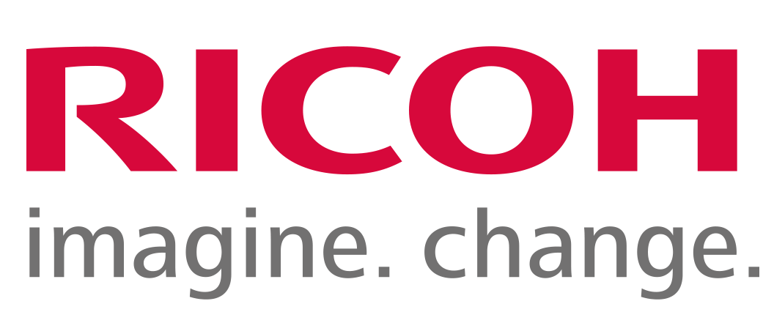







RE100について
事業を100％再エネで賄うことを目指す企業連合。2014年に結成。2018年3月現在、製造業、情報通信業、小売業など全129社が参画。
2017年4月21日リコー（日本企業初）、同年10月20日積水ハウス、同年11月29日アスクル、2018年3月1日大和ハウス工業、3月19日ワタミが参画。
参画企業 | 本部 | 100％ 目標年 | 達成進捗 (2014年) | アプローチ
リコー | 日本 | 2050年 | - | 環境事業開発センター（御殿場市）にて、1100MWの太陽光パネル導入、マイクロ水力発電の実用化、木質バイオマスエネルギーボイラーの導入 など
積水ハウス | 日本 | 2040年 | - | 自社が販売した太陽光パネル搭載住宅のオーナーから、FIT制度終了後の余剰電力を購入 など
アスクル | 日本 | 2030年 | - | 2025年までに本社・物流センターでの再エネ利用率を100％、2030年までにグループ全体の再エネ利用率を100％に
APPLE | 米国 | － | 93％ （2015年） | 2020年までに、全世界で400万kWの新たなクリーンエネルギー設備を設置。
IKEA | オランダ | 2020年 | 67% | 世界の自社建物に計70万基以上の太陽光パネルを設置 など
BMW Group | ドイツ | - | 40% | ライプツィヒ（ドイツ）に自社工場製造プロセスに必要な電力を賄う風力タービンを4基建設 など
Elion Resources Group | 中国 | 2030年 | 27% | 庫布斉砂漠に110MWの太陽光パネルを導入、余剰電力を系統へ向けて販売 など
Infosys | インド | 2018年 | 30% | 国内の自社キャンパスに計3MWの太陽光パネルを導入 など
出所 | RE100ホームページ，http://there100.org/，RE100 Annual Report 2016，積水ハウスニュースレター，2017年10月20日， アスクルプレスリリース，2017年11月29日を基に環境省作成
4

